Slide 1

Obchodní Japonština I.

Slide 2


Kontakt
Jana Pospíchalová
T: 774 378 771
E: jasvu@seznam.cz
Komunikace (domácí úkoly)
V japonštině ☺
～～、
お疲れ様です。
～～です。
～～を送付致します。確認をお願い致します。
宜しくお願い致します。
Oslovení
Pozdrav
Jméno
Záležitost
Poděkování

Slide 3
Obchodní Japonština
OJ I. Základy komunikace v japonské firmě
- základní situace / fráze / slovní zásoba
OJ.II. Praktická komunikace v japonské firmě
- plynulost vyjadřování, prezentace
vlastních výsledků, rozšíření slovní zásoby

Slide 4

Organizace
Výuka: každý lichý pátek 9:10 – 12:25
  30.9./
  14.10./ 28.10. – samostudium
  11.11./ 25.11.
  9.12. > TEST
Učebnice: 日本でビジネス・日本語表現とビジネスマナー
Skripta: Obchodní Japonština I.

Slide 5

Přednášky
Úvod do hodiny
Výměna vizitek
Návštěva (obchodní partner přijde do firmy)
Telefonování I., II.
Obchodní návštěva (k obchodnímu partnerovi)
Příkazy
Reportování
Vztahy na pracovišti

Slide 6
30.9. 2016 - Úvod do hodiny
Pozdravy, úklony,
Představení se, výměna vizitek
Organizační struktura
Telefonování
Výrazy a fráze používané ve firmě
Výrazy používané vůči zákazníkům

Slide 7
登場人物の紹介
Department manažer,
ředitel
部長
～部
Manažer sekce
課長
～課
Supervizor/
Asistent manažera
係長
Pracovník sekce
課員

Slide 8

名刺
社章
社名
部署名
名前
役職名
住所

Slide 9
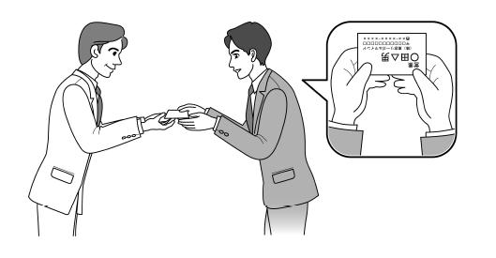
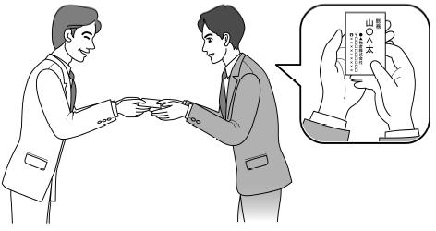
名刺交換のマナー
名刺を渡す
両手で渡す
相手に見やすい向きにする
「～～と申します。宜しくお願いいたします」
名刺を受ける
両手で受け取る
丁寧に取り扱う
「頂戴致します」

Slide 10

名刺交換
「はじめまして、～（会社）の～（名前）と申します。
宜しくお願い致します。」
「～～（会社）の～～様でいらっしゃいますか。」
「恐れ入りますが、何とお読みするのでしょうか。」
「頂戴致します。」

Slide 11
会社の組織と役職名
総務
人事
経理
企画
営業
製造
品質管理
生産技術
保全
社外について＞
「恐れ入りますが、～～部長はいらっしゃいますか」
社内について＞
「部長の～～は、ただいま席を外しております」

Slide 12
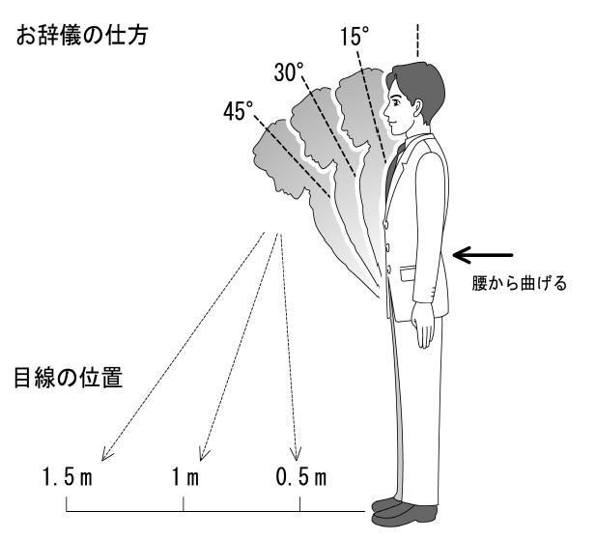
お辞儀

Slide 13
挨拶の言葉
出社 | おはようございます
外出 | 行ってまいります
帰社 | ただいま戻りました
退社 | お先に失礼します
退社する人に | お疲れ様でした
帰社した人に | ご苦労様でした
来客へ挨拶 | いらっしゃいませ
入室 | 失礼します
退室 | これで失礼します

Slide 14

電話を受ける
Představení se (po zvednutí sluchátka):
「～でございます」
2. Reakce na pozdrav od volajícího:
「～様でいらっしゃいますね、こちらこそお世話になっております」
3. Žádost o strpení:
「少々お待ち下さい」
4. Dotaz na jméno:
「失礼ですが、どちらさまでいっらしゃいますか」
5. Ověření jména:
「恐れ入りますが、もう一度お名前をお願い致します」

Slide 15
電話をかける
電話をかける
1.Představení se:
「～社の～でございますが」
2. Úvodní pozdrav:
「いつもお世話になっております」
3. Dotaz na přítomnost volaného:
「～様はいらっしゃいますか」
4. Ověření partnera:
「～様でいらっしゃいますか」
5. Pozdrav na závěr:
「では、失礼致します」

Slide 16
会社の中での言葉づかい
「恐れ入りますが」
「失礼致します」
「かしこまりました」
「お願い致します」
「申し訳ございません」
「お待たせ致しました」
「ありがとうございました」

Slide 17
会社の中での言葉づかい
Mohl bych dostat..?
「恐れ入りますが、～を頂けませんか。」
2. Mohl byste pro mě udělat…?
「申し訳ございませんが、～をVてくださいませんか。」
3. Buďte tak laskav a….
「お手数ですが、～Vて下さい。」
4. S dovolením bych rád…
「～させて頂きたいと思います。」
5. Dovolím si…
「～させて頂きます。」

Slide 18
お客に対する言葉づかい
Běžný výraz | Zdvořile
私 | わたくし | já
自分の会社 | 私ども | my
他人・他者 | ～様 | pan/paní
人 | 方（かた） | člověk
うちの会社 | 弊社（へいしゃ） | naše firma
相手の会社 | 御社（おんしゃ） | Vaše firma
～さんですか | ～様でいっらしゃいますか | jste pan…

Slide 19
会社の中での言葉づかい
わかりません | 私では、わかりかねます | Nevím
すみません | 申し訳ございません | Promiňte
 | 恐れ入ります | Promiňte (žádost)
どうですか | いかがでございますか | Co myslíte?
どうも | どうも有り難うございました | Velmi děkuji
そうです | さようでございます | Je to tak
少し・ちょっと | 少々（しょうしょう） | Trochu
待って下さい | お待ち下さい | Počkejte
あなたは誰ですか | 失礼ですが、どちら様でいっらしゃいますか | Kdo jste?
どんなことですか | どのような用件でございますか | O co jde?

Slide 20
宿題
⇨ どんな仕事をしたいですか。
⇨ どんな人と一緒に働きたいですか。
⇨ あなたの強み・弱みはなんですか（仕事関係）
期限：10月7日
範囲：A4の4/1
Eメール： jasvu@seznam.cz

Slide 21
ご清聴ありがとうございました。

